Slide 1
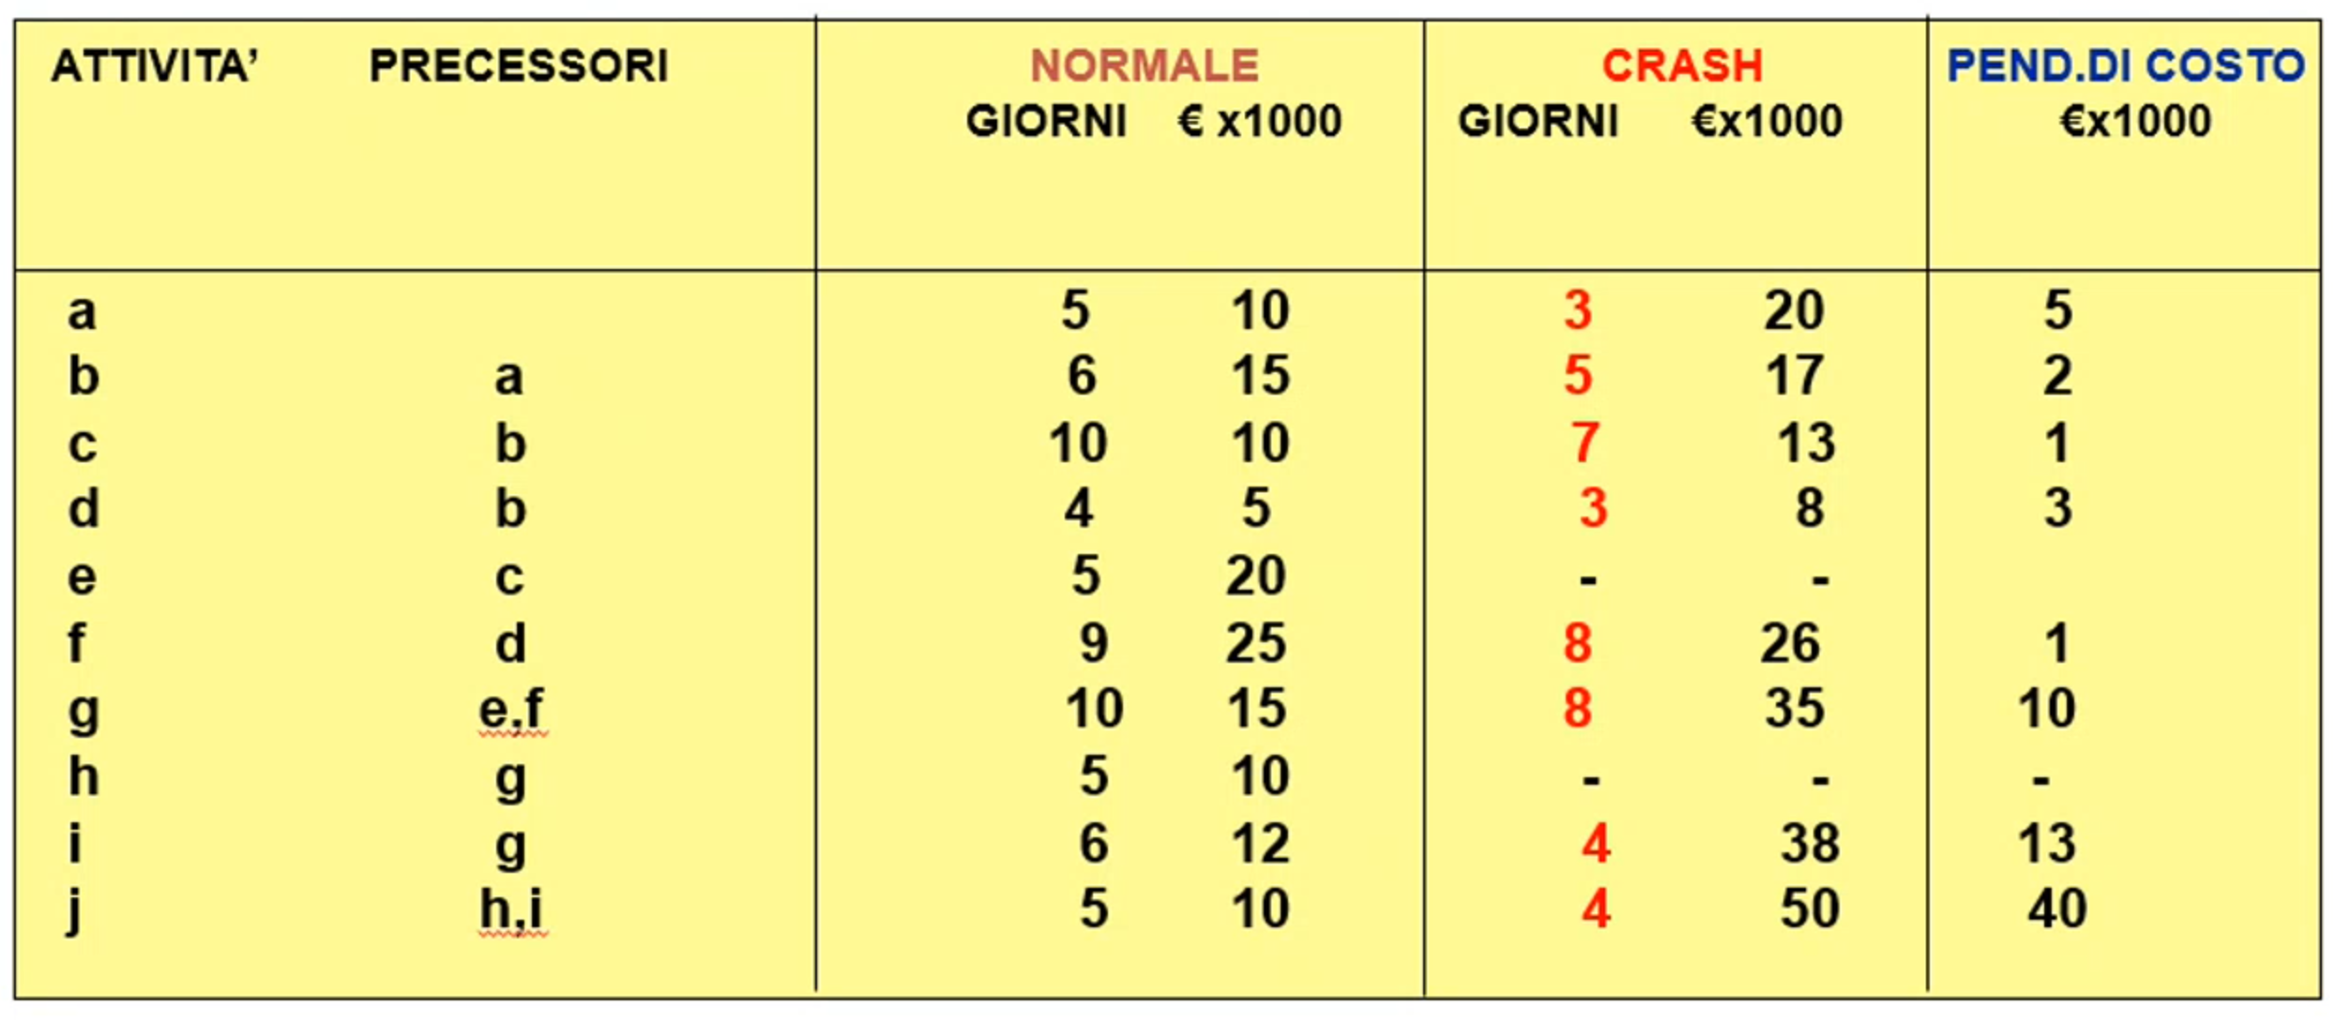
132
TOT
237
TOT

Slide 2
INDIVIDUAZIONE DEI RAMI

Slide 3
A
B
C
E
5
6
10
5
D
F
G
I
4
9
10
6
H
J
5
5
A-B-C-E-G-I-J:
5+6+10+5+10+6+5 = 47 GIORNI
CRITICO NELLA SITUAZIONE INIZIALE

Slide 4
A
B
C
E
5
6
10
5
D
F
G
I
4
9
10
6
H
J
5
5
A-B-C-E-G-H-J:
5+6+10+5+10+5+5= 46 GIORNI

Slide 5
A
B
C
E
5
6
10
5
D
F
G
I
4
9
10
6
H
J
5
5
A-B-D-F-G-I-J:
5+6+4+9+10+6+5 = 45 GIORNI

Slide 6
A
B
C
E
5
6
10
5
D
F
G
I
4
9
10
6
H
J
5
5
A-B-D-F-G-H-J:
5+6+4+9+10+5+5= 44 GIORNI

Slide 7
ACCELERAZIONE

Slide 8
RIDUCO C DI 3
135.000 euro
A
B
C
E
5
6
7
5
D
F
G
I
4
9
10
6
A-B-C-E-G-I-J:
5+6+7+5+10+6+5 = 44 GIORNI
H
J
A-B-C-E-G-H-J:
5+6+7+5+10+5+5= 43 GIORNI
5
5
A-B-D-F-G-I-J:
5+6+4+9+10+6+5 = 45 GIORNI
A-B-D-F-G-H-J:
5+6+4+9+10+5+5= 44 GIORNI

Slide 9
RIDUCO F DI 1
136.000 euro
A
B
C
E
5
6
7
5
D
F
G
I
4
8
10
6
A-B-C-E-G-I-J:
5+6+7+5+10+6+5 = 44 GIORNI
H
J
A-B-C-E-G-H-J:
5+6+7+5+10+5+5= 43 GIORNI
5
5
A-B-D-F-G-I-J:
5+6+4+8+10+6+5 = 44 GIORNI
A-B-D-F-G-H-J:
5+6+4+8+10+5+5= 43 GIORNI

Slide 10
RIDUCO B DI 1
138.000 euro
A
B
C
E
5
5
7
5
D
F
G
I
4
8
10
6
A-B-C-E-G-I-J:
5+5+7+5+10+6+5 = 43 GIORNI
H
J
A-B-C-E-G-H-J:
5+5+7+5+10+5+5= 42 GIORNI
5
5
A-B-D-F-G-I-J:
5+5+4+8+10+6+5 = 43 GIORNI
A-B-D-F-G-H-J:
5+5+4+8+10+5+5= 42 GIORNI

Slide 11
RIDUCO A DI 2
148.000 euro
A
B
C
E
3
5
7
5
D
F
G
I
4
8
10
6
A-B-C-E-G-I-J:
3+5+7+5+10+6+5 = 41 GIORNI
H
J
A-B-C-E-G-H-J:
3+5+7+5+10+5+5= 40 GIORNI
5
5
A-B-D-F-G-I-J:
3+5+4+8+10+6+5 = 41 GIORNI
A-B-D-F-G-H-J:
3+5+4+8+10+5+5= 40 GIORNI

Slide 12
RIDUCO G DI 2
168.000 euro
A
B
C
E
3
5
7
5
D
F
G
I
4
8
8
6
A-B-C-E-G-I-J:
3+5+7+5+8+6+5 = 39 GIORNI
H
J
A-B-C-E-G-H-J:
3+5+7+5+8+5+5= 38 GIORNI
5
5
A-B-D-F-G-I-J:
3+5+4+8+8+6+5 = 39 GIORNI
A-B-D-F-G-H-J:
3+5+4+8+8+5+5= 38 GIORNI

Slide 13
RIDUCO I DI 1
181.000 euro
A
B
C
E
3
5
7
5
D
F
G
I
4
8
8
5
A-B-C-E-G-I-J:
3+5+7+5+8+5+5 = 38 GIORNI
H
J
A-B-C-E-G-H-J:
3+5+7+5+8+5+5= 38 GIORNI
5
5
A-B-D-F-G-I-J:
3+5+4+8+8+5+5 = 38 GIORNI
A-B-D-F-G-H-J:
3+5+4+8+8+5+5= 38 GIORNI

Slide 14
RIDUCO J DI 1
221.000 euro
A
B
C
E
3
5
7
5
D
F
G
I
4
8
8
5
A-B-C-E-G-I-J:
3+5+7+5+8+5+4 = 37 GIORNI
H
J
A-B-C-E-G-H-J:
3+5+7+5+8+5+4= 37 GIORNI
5
5
A-B-D-F-G-I-J:
3+5+4+8+8+5+4 = 37 GIORNI
A-B-D-F-G-H-J:
3+5+4+8+8+5+4= 37 GIORNI

Slide 15
A questo punto ogni altra riduzione sarebbe inutile, poiché anche riducendo la restante i o la d, rimarrebbe sempre un ramo critico di 37 giorni ma si innalzerebbero i costi
A
B
C
E
3
5
7
5
D
F
G
I
4
8
8
5
H
J
5
5
Costo del progetto accelerato: 221.000 euro
Tempo accelerato: 37 giorni

